Slide 1
Guías para Diseño de Interfaz de Usuarios

Slide 2
Principios Gestalt
Proximidad
Similaridad
Figura/Lienzo

Slide 3
Proximidad
Objetos cercanos son percibidos como agrupados o relacionados
Objetos separados son percibidos como no relacionados

Slide 4

Proximidad

Slide 5
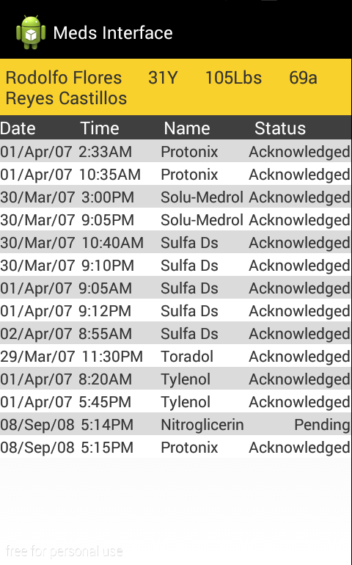
Proximidad

Slide 6
Similaridad
Objetos que parecen similares son percibidos son percibidos como agrupados o relacionados

Slide 7

Similaridad

Slide 8
Figura/Lienzo
El sistema visual separa el campo visual entre figura (frente) y lienzo (fondo)
La atención principal es la figura
Es influenciado por:
  Características de la escena
  Foco de atención
Pueden ser intercambiados en la misma escena
Las sombras ayudan a distinguir entre uno y otro

Slide 9
Figura/Lienzo

Slide 10
Estructura Visual
Mientras mas estructurada se presenta la información mayor facilidad para ojearla y entenderla

Slide 11
La estructura hace diferencia

Slide 12
Mucho texto es demasiado texto
http://www.gordonwaynewatts.com/

Slide 13
¿Y esto?
http://trendlines.ca/free/economics/RealtyBubbleMonitor/RealtyBubbleMonitor.htm

Slide 14
La estructura hace diferencia

Slide 15
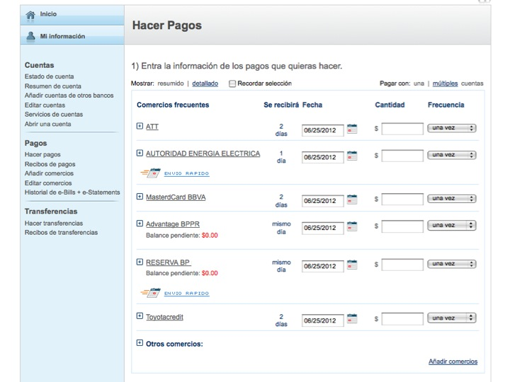
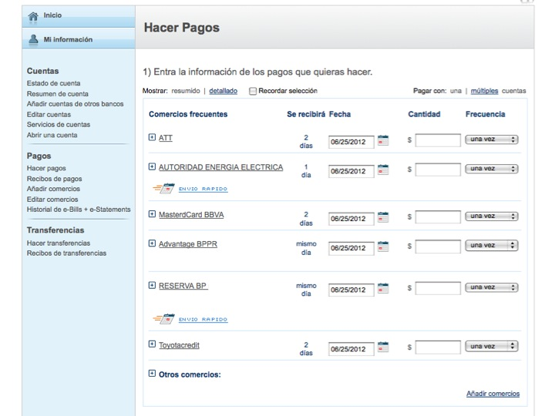
Memoria Corto Plazo en HCI:
Ayuda para recordar balances de cuentas

Slide 16
Memoria Largo Plazo en HCI:
Comando para ver perfil de canción

Slide 17
Guías Para Facilitar Lograr la Meta
Ayude a los/las usuarios/as a seguir el rastro de la meta
  Es la manera de lograr intuitividad
  Los/Las diseñadores/as deben anticipar las posibles metas en cada punto de decisión
  La huella debe ser fuerte y llevar a la/el usuaria/o a la meta

Slide 18
Siguiendo el rastro de ver el perfil de una canción

Slide 19

Siguiendo el rastro de pantalones cortos

Slide 20
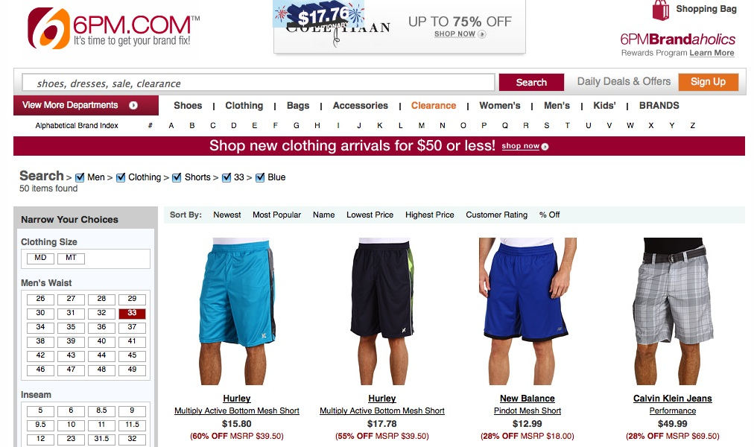
Siguiendo el rastro de pantalones cortos

Slide 21
Guías Para Facilitar Lograr la Meta
Provea rutas familiares
  Los/Las usuarios/as tienden a seguir rutas familiares en vez de explorar

Slide 22
No ruta familiar para ver perfil de canción

Slide 23
Guías Para Reducir la Carga Mental
Evitar o minimizar memorizar acciones, comandos o información
Figuras para sugerir función e identificar objetos
  Imágenes, icons, mini imágenes
Hacer funciones comunes prominentes y esconder las menos comunes
  Menús, cajas de herramientas, listas (por atributos)

Slide 24
Guías Para Reducir la Carga Mental
Utilice señales visuales para informar al usuarios/a donde se encuentra
  Una de las mayores fallas de teléfonos inteligentes
Haga fácil de recordar la información de autenticidad requerida en cuentas electrónicas
Utilice acciones automáticas y simples

Slide 25
Reduciendo la Carga Mental En MAC OS

Slide 26
Consistencia
Ayuda a usuarios/as a dominar un interfaz mas rápido
Dos tipos de consistencia importante
  Consistencia a nivel conceptual
  Consistencia a nivel de tecleo

Slide 27
Consistencia Conceptual en Mac OS

Slide 28
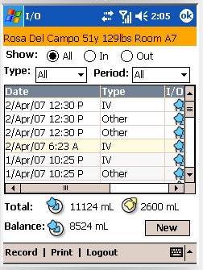
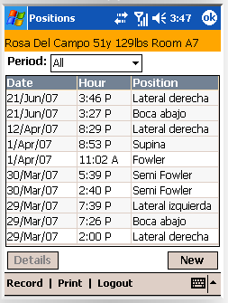
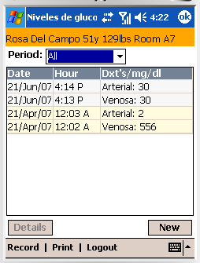
Consistencia en Aplicación de
Documentación Enfermería
Pocición inconsistente
Posición consistente

Slide 29
Hablar el lenguaje de usuarios/as facilita el aprendizaje
La selección de terminología es crítica para el aprendizaje
  Enfocada a tareas
  Familiar
  Consistente
Un análisis de tarea y un modelo conceptual enfocado a tareas puede generar un vocabulario apropiado para la aplicación

Slide 30
Terminología Enfocada en Tareas
La terminología debe enfocar en tareas en vez de la tecnología

Slide 31
Terminología Familiar
Puede ayudar a automatizar tareas
Se puede identificar rápidamente
Términos extraños requieren actividad cerebrar consciente controlada que afecta el aprendizaje
Eviten los términos técnicos de computadoras (“geek speak”)

Slide 32
Terminología Consistente
Terminología inconsistente requiere consumo de actividad cerebrar consciente para poder determinar el significado correcto de los términos
Los términos deben aparear uno a uno a los conceptos
  Un concepto - un término

Slide 33
Terminología de Enfermería: Intake/Output

Slide 34
Posicionamiento

Slide 35
Niveles de Glucosa

Slide 36
Sistemas interactivos de bajo riesgo facilitan el aprendizaje
Sistemas propensos a errores desalientan la exploración
Sin exploración los/las usuarios/as no adquieren la práctica necesaria para aprender unas acciones

Slide 37
¿Cómo lograr sistemas de bajo riesgo?
Previniendo errores en la medida que sea posible
Desactivando comandos inválidos
Permitiendo corregir errores
Permitiendo deshacer acciones (undo, cancel)

Slide 38
Invitación a Exploración Segura en MAC

Slide 39
Ventanas de Diálogo Seguras

Slide 40
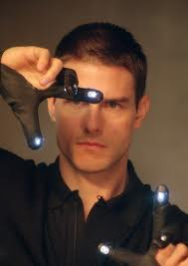
Respuesta Percibida

Slide 41
“Respuesta percibida en sistemas interactivos, es la habilidad de mantener a los/las usuarios/as informados sobre su estatus y no hacerlos esperar inesperadamente. Es el factor mas importante en satisfacción de los usuarios/as”

Slide 42
Sistemas Responsivos
Proveen retroalimentación
  Sobre lo que el/la usuario/a ha realizado
  Sobre lo que sucede
Dan prioridad a la retroalimentación basado en límites de tiempos perceptivos, motores y cognitivos

Slide 43
Sistemas Responsivos
Permiten saber a los/las usuarios/as que su acción ha sido recibida
Proveen alguna indicación de cuan largo toma una operación
Libera a el/la usuario/a para realizar otras cosas mientras espera
Maneja colas de eventos inteligentemente
Realiza tareas de mantenimiento y baja prioridad en el trasfondo
Anticipa las acciones mas comunes

Slide 44
Falta de respuesta impide productividad, frustra y molesta a los/las usuarios/as

Slide 45
Límite de .001 Segundos
Las pausas de audio no deben exceder este tiempo

Slide 46
Límite de .01 Segundos
Sistemas que utilizan stylus deben asegurarse que la tinta electrónica aparece antes de este límite

Slide 47
Límite de .1 Segundos
Se debe proveer retroalimentación de las acciones en un interfaz dentro de este límite
La retroalimentación de arrastre debe producirse antes de este tiempo para evitar problemas posicionando y alterando el tamaño de objetos
Si una acción toma mas tiempo para completar se debe proveer un indicador de ocupado
Una película puede correr a 10 Hertz y todavía ser percivida como una animación suave

Slide 48
Límite de 1 Segundo
Los sistemas interactivos tienen un segundo para completar una acción o decirle a el/la usuario/a cuanto tiempo falta para ser completada
Diseñadores/as de sistemas interactivos deben permitir al menos un segundo para que el/la usuario/a responda a un requerimiento del sistema

Slide 49
Límite de 10 Segundos
Las tareas deben ser segmentadas en periodos de no mas de 10 segundos
Los pasos de un Wizzard no deben tomar mas de 10 segundos

Slide 50
Guías Para Buen Manejo de Texto
Evitar fonts pequeños o en letras mayúsculas
Evitar fonts que dificulten la lectura
Hacer uso mínimo de textos centralizados
No utilizar imágenes de fondo que dificulten la lectura
Utilizar color solo para resaltar elementos
Minimizar el uso de texto
  Utilizar frases o títulos para llamar la atención de un texto relevante
  Ocultar bloques de texto en ventanas o páginas secundarias

Slide 51
Guías para Uso de Color
Utilizar contraste para diferenciar
Utilizar colores distinguibles
Evitar parejas daltónicas
No depender exclusivamente de colores para diferenciar
Separar colores oponentes fuertes
Utilizar colores para hacer elementos de interfaz prominentes
Evitar abuso de colores

Slide 52
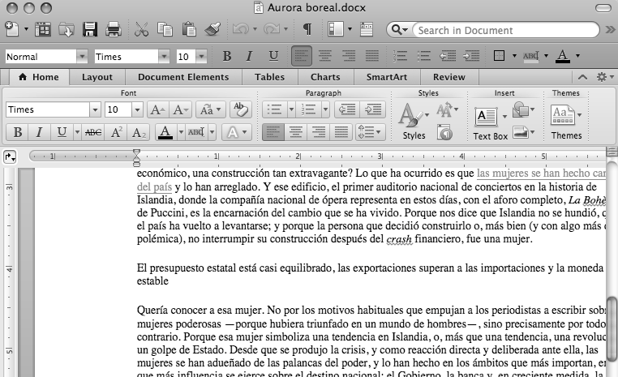
El contraste hace diferencia

Slide 53
Colores mas distinguibles

Slide 54
No depender en colores para diferenciar

Slide 55
No abusar uso de colores
http://anselme.homestead.com/AFPHAITI.html

Slide 56
Los Colores Sirven para Hacer Elementos de la Interfaz Prominentes

Slide 57
¿Para qué es buena la visión periferal?
Detectar movimiento
Atraer la atención de la fóvea
El movimiento de ojo a la periferia enfoca en:
  Cosa interesantes o importantes
  Cosas que parecen lo que buscamos

Slide 58
Efectos en HCI
La respuesta del sistema en la periferia podría pasar desapercibida
Se podría arreglar:
  Utilizando artefactos dinámicos en la periferia que llamen la atención de la fóvea
  Poner la respuesta en la zona focal

Slide 59
No suficientemente cercano
Survey Monkey Survey

Slide 60
Mensajes de Error Emergente
http://flowerdeliveryexpress.com

Slide 61
Mensajes de Error en la Zona Focal
Book
http://hotels.com

Slide 62
Guías para Mensajes
Cercanos a la zona focal
Hacerlos prominentes
Utilizar símbolos de error
Utilizar rojo
Ventanas emergentes (Pop-up windows)
Sonido
Intermitente o vibrando
  Solo si es absolutamente necesario
  Por menos de medio segundo

